Slide 1
Створення алгоритмів і програм з розгалуженнями з використанням змінних
За навчальною програмою 2017 року
Урок 23

Slide 2
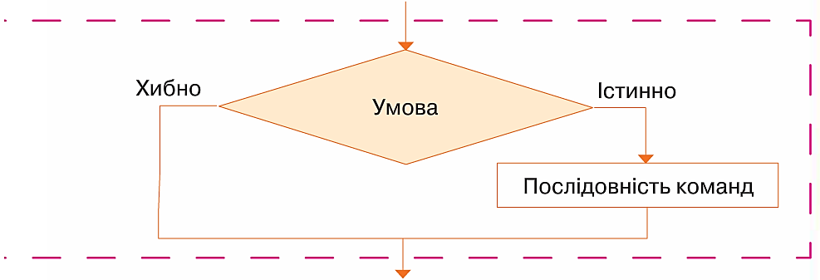
Створення алгоритмів і програм з розгалуженнями з використанням змінних
Розділ 3 § 23
Розрізняють дві форми структури розгалуження:
Неповне розгалуження
Повне розгалуження

Slide 3
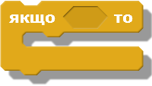
Створення алгоритмів і програм з розгалуженнями з використанням змінних
Розділ 3 § 23
Для реалізації неповного розгалуження в середовищі Скретч використовують команду:
Умова
Команди, що виконуються, коли умова істинна

Slide 4
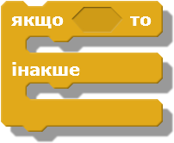
Створення алгоритмів і програм з розгалуженнями з використанням змінних
Розділ 3 § 23
Структуру повного розгалуження в середовищі Скретч можна подати командою:
Умова
Команди, що виконуються, коли умова істинна
Команди, що виконуються, коли умова хибна

Slide 5
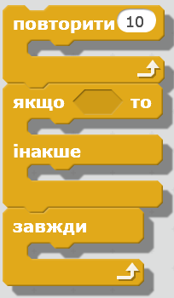
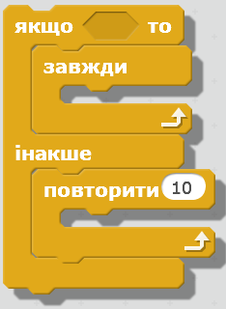
Створення алгоритмів і програм з розгалуженнями з використанням змінних
Розділ 3 § 23
У програмах, розроблених у середовищі Скретч, можна поєднувати команди:
Розгалуження
та
Повторення
Вони можуть:
Слідувати одна за одною
Містити одна одну

Slide 6
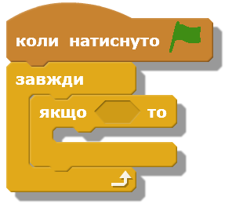
Приклад 1: Коротка умова для одного персонажу
Розділ 3 § 23
До блоку під'єднуємо блок керування «завжди»
У нього вставляємо умову «якщо». Тепер зробимо так, щоб коли ми доторкалися вказівником миші до котика, він казав «мяу»:

Slide 7
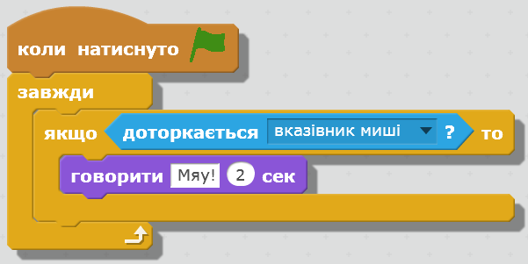
Приклад 1: Коротка умова для одного персонажу
Розділ 3 § 23
Для цього використовуємо блакитний датчик.
Тепер найцікавіше!
Додамо фіолетовий блок «говорити»! Впишемо в нього те, що ми хочемо почути від котика, наприклад «Мяу»

Slide 8
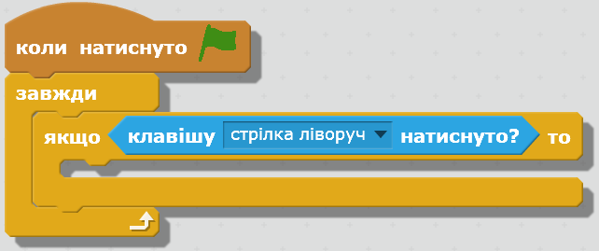
Приклад 2: Рух котика
Розділ 3 § 23
Наш код буде рухати котика у тому напрямку, який ти обереш.
Нам потрібно два блоки "коли натиснуто" і до кожного з них під'єднуємо команду "завжди"
Далі розміщуємо блок умови. Зробимо так, щоб коли ми натискали стрілочки "ліворуч" та "праворуч" на клавіатурі, котик ходив по екрану.
З переліку вибираємо потрібну нам клавішу

Slide 9
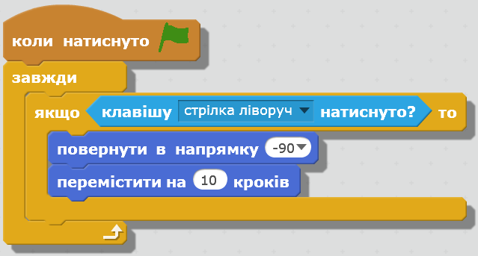
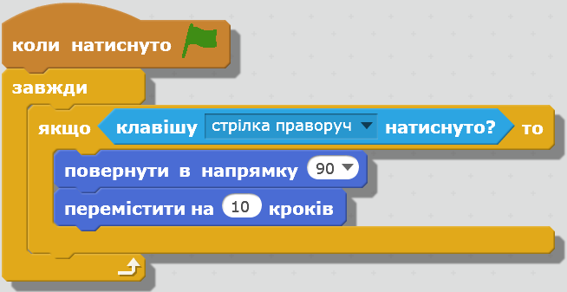
Приклад 2: Рух котика
Розділ 3 § 23
Тепер будемо кодувати рух нашого персонажа: зробимо так, щоб коли ми натискали стрілку ліворуч котик переміщався в одну сторону, а коли стрілку праворуч — в іншу.
Спочатку натискаємо прапорець, а потім по черзі на стрілочки.

Slide 10
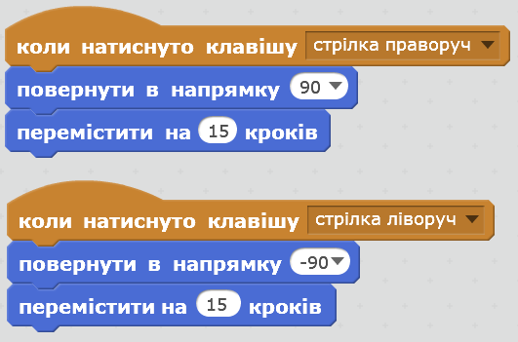
Проект "Арканоїд"
Розділ 3 § 23
Гравці «Платформа»
Платформа, яка рухаються за стрілками

Slide 11
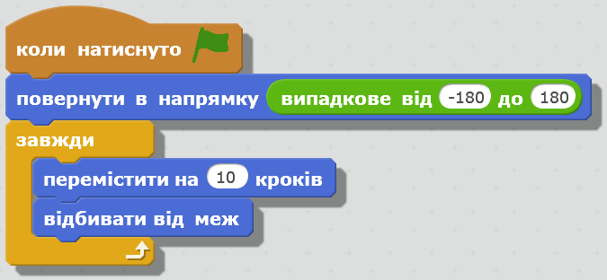
Проект "Арканоїд"
Розділ 3 § 23
М’яч
Переміщується по екрану

Slide 12
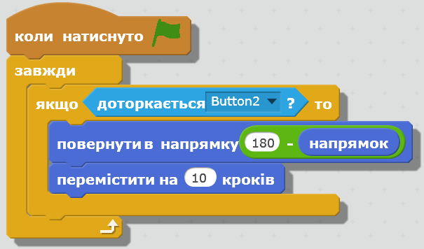
Проект "Арканоїд"
Розділ 3 § 23
М’яч
Відбивається від платформи

Slide 13
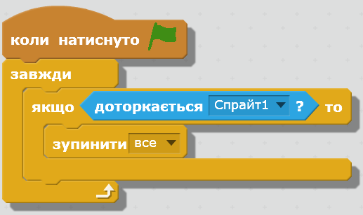
Проект "Арканоїд"
Розділ 3 § 23
М’яч
Гра зупиняється, коли торкнулись нижньої межі екрану (намальований об’єкт лінія)

Slide 14
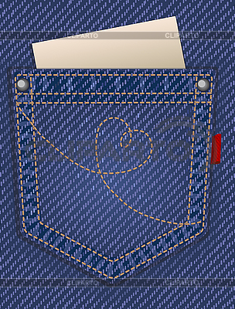
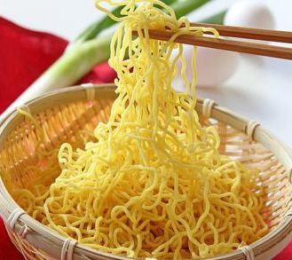
Розгадайте ребус
Розділ 3 § 23
Ш=Ж
Н=НН
Розгалуження

Slide 15
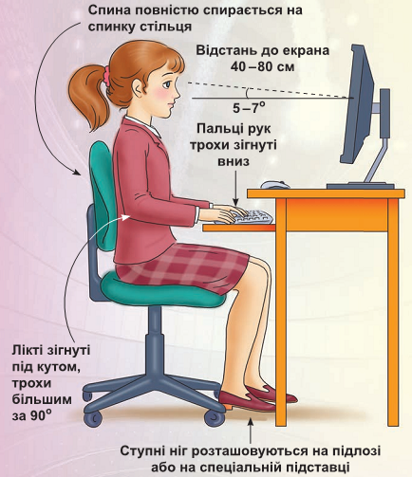
Працюємо за комп’ютером
Розділ 3 § 23

Slide 16
Дякую за увагу!
За навчальною програмою 2017 року
Урок 23

